Slide 1
EL PROCESO CREATIVO
Equipo Magenta
Marina Marlen Moran
Cecilia Elizabeth Peña
Alonso Ornelas

Slide 2
Primero veamos que es CREATIVIDAD.
Denominada también inventiva, pensamiento original, imaginación constructiva, pensamiento divergente... pensamiento creativo, es la generación de nuevas ideas o conceptos, o de nuevas asociaciones entre ideas y conceptos conocidos, que habitualmente producen soluciones originales.

Slide 3
El proceso creativo es un volver al principio siempre y en el cual se producen una
gran cantidad de procesos intermedios hasta llegar a la conclusión de que lo que
se está desarrollando merece la pena.
En diseño se podría definir como un
proceso de análisis mental
cuyo fin es la comunicación.

Slide 4
El proceso creativo se lleva a cabo mediante
un conjunto de etapas. Estas etapas se podrían configurar como sub etapas cuyo fin es el
producto que acabamos diseñando. Las etapas fundamentales las podríamos dividir en cuatro:
Investigación o recopilación de datos
Análisis o incubación
Iluminación
Comprobación y verificación

Slide 5
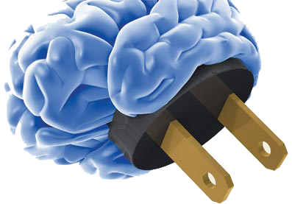
Fases del proceso creativo.
1. Preparación Percepción de un problema y reunión de informaciones. Inmersión (consciente o no)
en un conjunto de cuestiones problemáticas
que son interesantes y suscitan la creatividad.

Slide 6
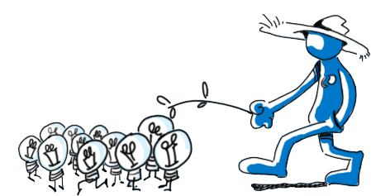
2. Incubación
La fase de incubación se desarrolla en el
inconsciente. Consiste en una consideración inconsciente del problema y en la búsqueda de una solución.

Slide 7
Esta fase, durante la cual planean sobre
el inconsciente las experiencias acumuladas, representa para el individuo un tiempo de inquietud y frustración en sumo grado, que a menudo va acompañada de sentimientos de inferioridad y que exige una notable tolerancia de la frustración.

Slide 8
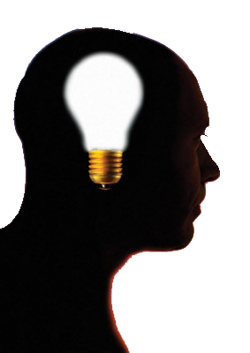
3. Iluminación
La solución irrumpe de golpe. Es cuando llega la luz a la oscuridad del
proceso de incubación y las partes
antes dispersas se unen
presentando un todo ordenado.

Slide 9
Ese es el momento más agradecido
del proceso creativo, porque
es cuando uno ve todo
claro y conectado.

Slide 10
4. Verificación Examen de la solución encontrada.
Es el momento de evaluar si merece
la pena dedicar atención a lo que
se ha intuido.

Slide 11
Muchos piensan que lo mejor es no
entregarse a la primera ocurrencia tras
la situación en suspenso propia del
momento de incubación emocionalmente
es uno de los momentos más difíciles porque engendra incertidumbre

Slide 12
REFERENCIAS:
http://haciendofotos.com/el-proceso-creativo/
http://manuelgross.bligoo.com/content/view/181968/Las-caracteristicas-y-etapas-del-proceso-creativo.html
http://www.mitecnologico.com/Main/FasesDelProcesoCreativo

